Slide 1

Digitální mapa veřejné správy – první narozeniny
Dagmar Bínová
Pracovní skupina pro architekturu a řízení ICT
17. říjen 2022

Slide 2
Současný stav – v čem nevyhovuje?
  Vedení technických map není povinné
  To v důsledku vede k tomu, že se s jejich existencí nemůže počítat např. pro zjednodušení postupů ve stavebním řízení
  Právní úprava upravuje pouze vedení technických map obcí.
  Tedy nikoliv technických map krajů, přičemž kraje technické mapy vést chtějí
  Neplatí prováděcí předpisy/pravidla, které by sjednocovaly vedení technických map na straně jejich správců.
  Drobní stavebníci nemají povinnost předávat podklad pro aktualizaci obsahu technické mapy.
  Technická mapa není upravena jako digitální databáze obsahující prostorová a popisná data.
DMVS – pracovní skupina pro architekturu a řízení ICT
Dagmar Bínová

Slide 3
Legislativa - souhrn
  Zákon č. 47/2020 Sb., kterým se novelizoval zákon o zeměměřictví
  DMVS – správce, účel, obsah, přebírání údajů z DTM kraje, § 4d ZemZ
  DTM krajů – správce, účel, obsah (DTI a ZPS), způsob editace, poskytování údajů, § 4b ZemZ
Vyhláška o digitální technické mapě
  Struktura a obsah DTM, zjednodušený obsah vedení údajů DTM, výměnný formát DTM, podmínky poskytování údajů z DTM, obsahy seznamu vlastníků správců a provozovatelů DTI a editorů DTM
  DMVS i DTM je součástí Digitalizace stavebního řízení
  DMVS (ČÚZK) - 0,230 mld. Kč IROP (konec k 30.6.2023)
  DTM Krajů - 2,353 mld. Kč OP PIK (konec k 30.6.2023)
DMVS – pracovní skupina pro architekturu a řízení ICT
Dagmar Bínová

Slide 4
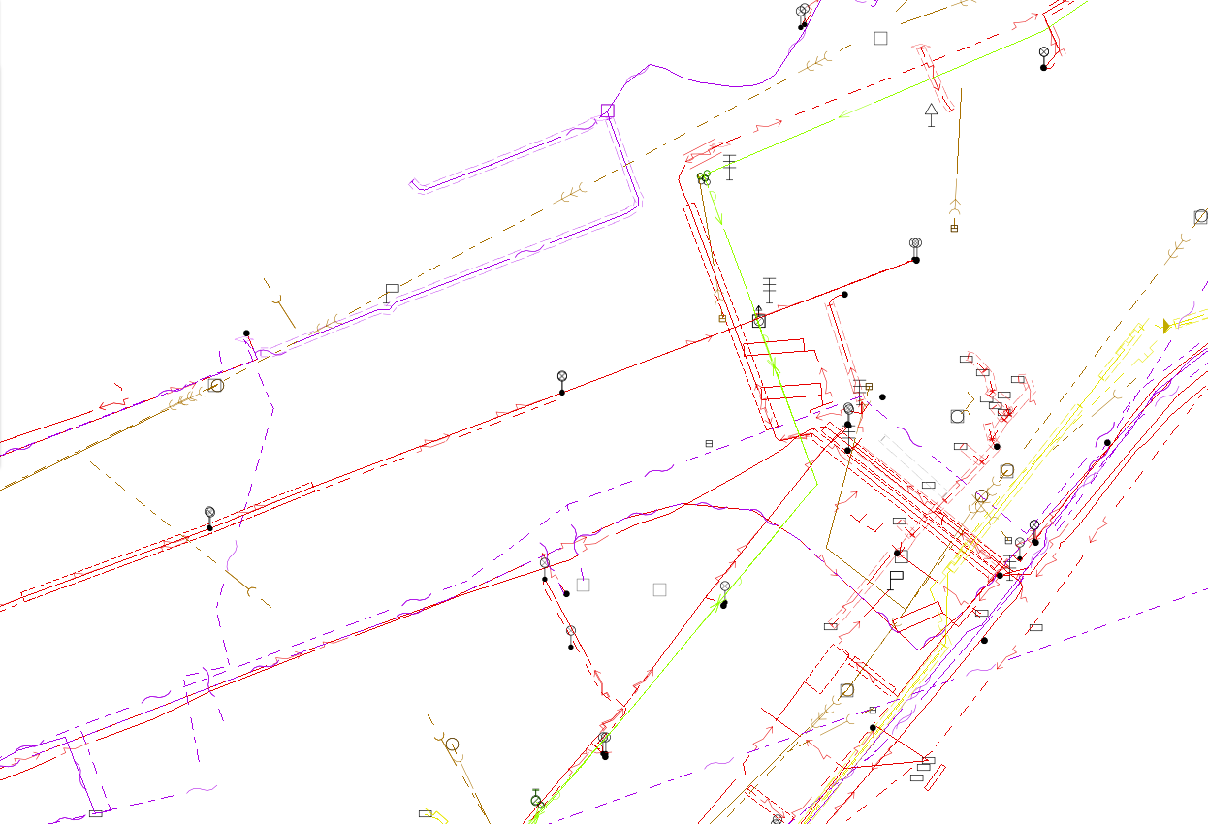
Technická mapa tedy obsahuje nejen sítě…
Nová ustanovení zákona o zeměmřictví
DMVS – pracovní skupina pro architekturu a řízení ICT
Dagmar Bínová

Slide 5
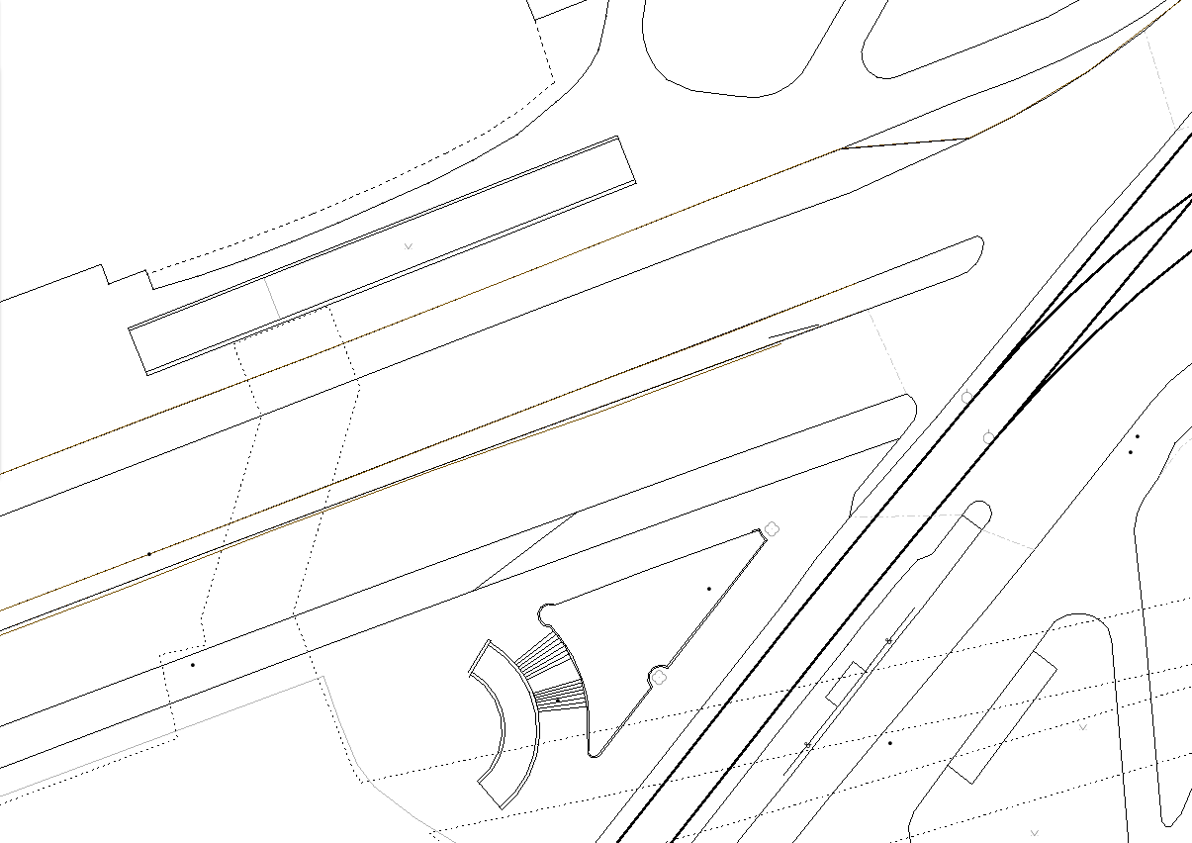
…, ale i polohopis prostorové situace.
Nová ustanovení zákona o zeměmřictví
DMVS – pracovní skupina pro architekturu a řízení ICT
Dagmar Bínová

Slide 6
Zadání – Digitální mapa veřejné správy
§ 4d odst. 3)
Funkce IS DMVS:
        a) jednotné rozhraní pro zobrazení katastrální mapy, ortofota a DTM krajů,
        b) jednotné rozhraní pro předávání údajů k aktualizaci DTM krajů,
        c) vedení seznamu vlastníků, provozovatelů a správců technické a dopravní infrastruktury, včetně údajů o tom, v jakém území působí,
        d) vedení seznamu editorů DTM krajů.
DMVS – pracovní skupina pro architekturu a řízení ICT
Dagmar Bínová

Slide 7
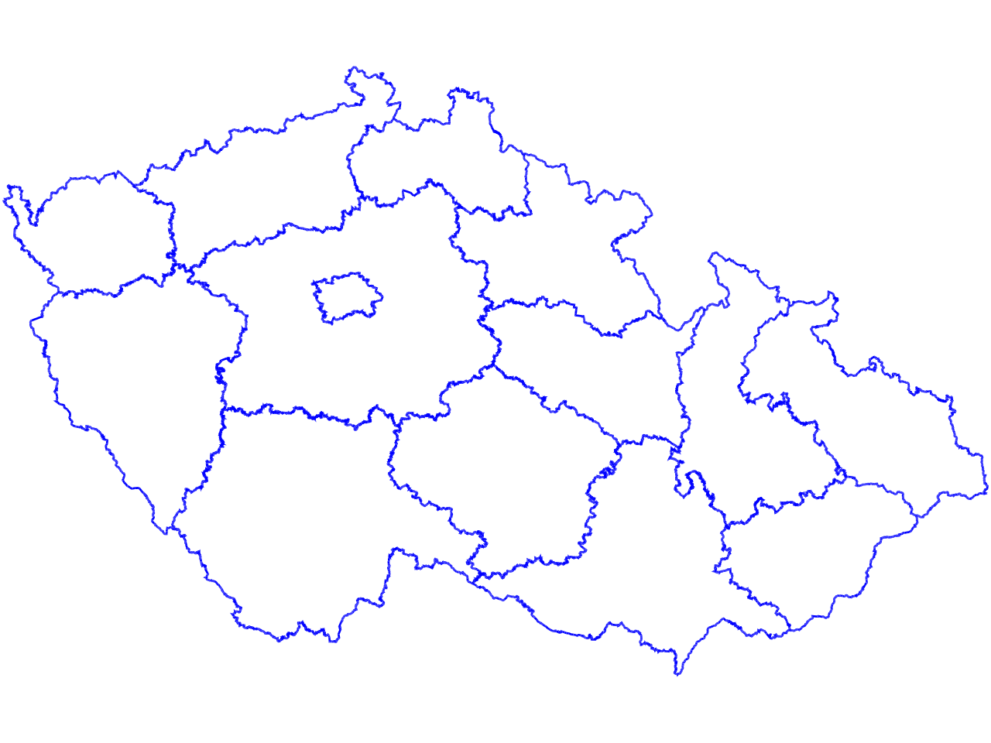

Architektura řešení digitálních technických map
Národní úroveň (IS DMVS) Krajská úroveň (14 x IS DTM) ČÚZK kraje
7
DMVS – pracovní skupina pro architekturu a řízení ICT
Dagmar Bínová

Slide 8
Digitální mapa veřejné správy
  Bezešvá grafická prezentace DTM
    DMVS má tři vrstvy
      katastrální mapa
      ortofotomapa
      technická mapa kraje
  Jednotné aktualizační rozhraní pro editaci obsahu DTM
    „sítaři - infrastruktura“ → přímá editace DTM
    „stavebníci – ZPS“ → editorem je kraj, stavebník zasílá podklad pro editaci
  Garantovaný zdroj dat o vlastnících, správcích a provozovatelích dopravní infrastruktury
    podpora „vyjádření“ pro účely stavební řízení
DMVS – pracovní skupina pro architekturu a řízení ICT
Dagmar Bínová

Slide 9
Digitální mapa veřejné správy – co a jak?
  Funkce jednotného rozhraní (aktualizace DTM….)
    Webové služby
    Portálové řešení
  Obsah DMVS (subjekty DMVS…vlastníci, správci, provozovatelé, ÚOZI)
    Webové služby
    Portálové řešení
  Technologie Jednotný výměnný formát DTM
    Jednotný výměnný formát DTM (standardizovaný formát pro sdílení obsahu DTM)
DMVS – pracovní skupina pro architekturu a řízení ICT
Dagmar Bínová

Slide 10
Rozhraní DMVS – aktuálně 30 WS
Tématické sady
Správa údajů o subjektech – registrační služba osob (vlastníci, editoři, atd…),služby pro určení a změnu editora atd….
Služby pro editaci obsahu DTM externími editory
Služby pro podporu Vyjádření správců sítí
Stahovací a prohlížecí služby
Podpůrné služby
DMVS – pracovní skupina pro architekturu a řízení ICT
Dagmar Bínová

Slide 11
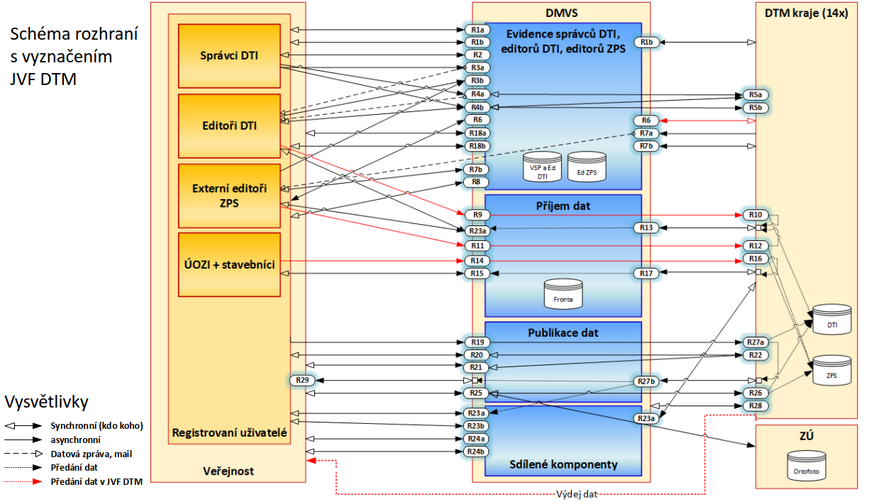
DMVS – pracovní skupina pro architekturu a řízení ICT
Dagmar Bínová

Slide 12
Globální architektura IS DMVS
DMVS – pracovní skupina pro architekturu a řízení ICT
Dagmar Bínová

Slide 13
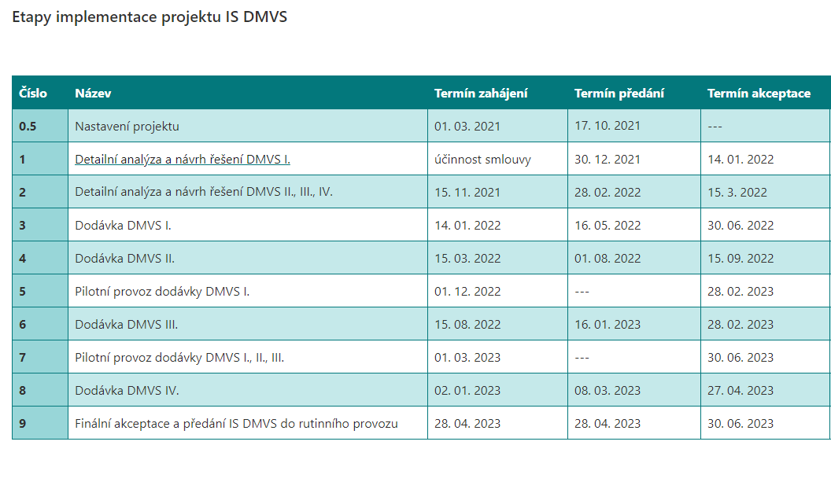
Základní harmonogram projektu – IS DMVS
DMVS – pracovní skupina pro architekturu a řízení ICT
Dagmar Bínová

Slide 14
Harmonogram pro externí subjekty
Rámcový harmonogram klíčových kroků při budování IS DMVS
Určeno pro externí subjekty připravující se na propojení s IS DMVS/DTM (obce, vlastníky a správce dopravní a technické infrastruktury a další)
od 1.2.2022 | Příprava existujících dat DTI, resp. převod dat do JVF pro úvodní migraci
 | U dat DI/TI je třeba zajistit přípravu exportu/transformace dat do implementační verze JVF DTM 1.4.2
od 15.6.2022 | Zahájení zasílání výzev ČÚZK k registraci vlastníků/správců/provozovatelů DTI do „Verifikačního registru IS DMVS“
od 1.8.2022 | Prefinální popisy webových služeb rozhraní IS DMVS na úrovni .wsdl a .xsd.
od 15.9.2022 | Finální popisy webových služeb rozhraní IS DMVS (viz. tabulka níže) na úrovni .wsdl a .xsd.
od 28.2.2023 | Zprovoznění vývojového prostředí externích IS (vlastníci, správci, …) napojených na IS DMVS
 | Prostředí bude umožňovat vývoj a testování rozhraní WS. Vývojové prostředí nebude napojené na IS DTM, jeho funkce budou nahrazeny FAKE rozhraním. Uživatelé budou autentizováni buď proti testovací NIA nebo mohou být předpřipraveny konkrétní uživatelské profily.
od 28.2.2023 | Potvrzení/aktivace registrace do IS DMVS
 | Bude dokončena migrace údajů z Verifikačního registru do IS DMVS (Registr subjektů). Subjekty, které se zaregistrovaly v průběhu roku 2022 do „Verifikačního registru“ potvrdí předvyplněné údaje a doplní údaje nutné k finální registraci a aktivují svůj účet, což je nutnou podmínkou využití služeb pro migraci/aktualizaci dat DTI.
od 28.2.2023 | Registrace do IS DMVS
 | Subjekty, které nereagovaly na výzvu ČÚZK a jejichž údaje nebudou zapsány ve Verifikačním registru, budou muset provést kompletní registraci v IS DMVS.
od 30.3.2023 | Pilotní provoz služeb pro migraci/aktualizaci dat DTI a ZPS
 | Podmínkou je zprovoznění navazující funkčnosti na straně krajských IS DTM.
od 30.6.2023 | Spuštění produkčního ostrého provozu IS DMVS
Digitální mapa veřejné správy – první narozeniny
Dagmar Bínová

Slide 15
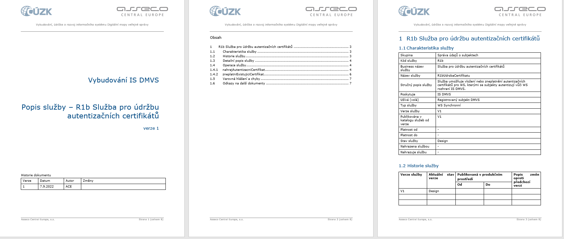

Slide 16
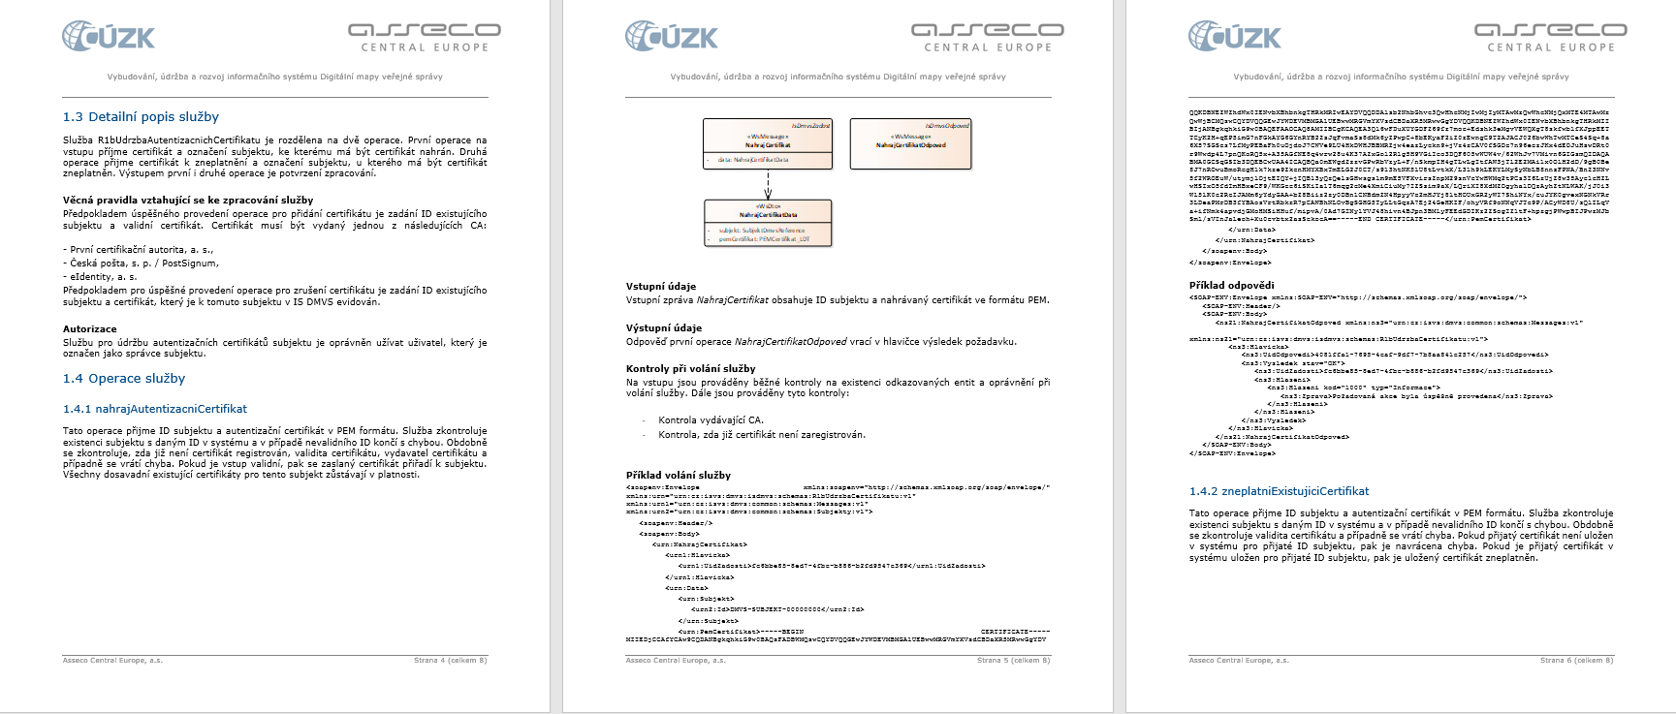
Harmonogram pro externí subjekty
Rámcový harmonogram klíčových kroků při budování IS DMVS
Určeno pro externí subjekty připravující se na propojení s IS DMVS/DTM (obce, vlastníky a správce dopravní a technické infrastruktury a další)
od 1.2.2022 | Příprava existujících dat DTI, resp. převod dat do JVF pro úvodní migraci
 | U dat DI/TI je třeba zajistit přípravu exportu/transformace dat do implementační verze JVF DTM 1.4.2
od 15.6.2022 | Zahájení zasílání výzev ČÚZK k registraci vlastníků/správců/provozovatelů DTI do „Verifikačního registru IS DMVS“
od 1.8.2022 | Prefinální popisy webových služeb rozhraní IS DMVS na úrovni .wsdl a .xsd.
od 15.9.2022 | Finální popisy webových služeb rozhraní IS DMVS (viz. tabulka níže) na úrovni .wsdl a .xsd.
od 28.2.2023 | Zprovoznění vývojového prostředí externích IS (vlastníci, správci, …) napojených na IS DMVS
 | Prostředí bude umožňovat vývoj a testování rozhraní WS. Vývojové prostředí nebude napojené na IS DTM, jeho funkce budou nahrazeny FAKE rozhraním. Uživatelé budou autentizováni buď proti testovací NIA nebo mohou být předpřipraveny konkrétní uživatelské profily.
od 28.2.2023 | Potvrzení/aktivace registrace do IS DMVS
 | Bude dokončena migrace údajů z Verifikačního registru do IS DMVS (Registr subjektů). Subjekty, které se zaregistrovaly v průběhu roku 2022 do „Verifikačního registru“ potvrdí předvyplněné údaje a doplní údaje nutné k finální registraci a aktivují svůj účet, což je nutnou podmínkou využití služeb pro migraci/aktualizaci dat DTI.
od 28.2.2023 | Registrace do IS DMVS
 | Subjekty, které nereagovaly na výzvu ČÚZK a jejichž údaje nebudou zapsány ve Verifikačním registru, budou muset provést kompletní registraci v IS DMVS.
od 30.3.2023 | Pilotní provoz služeb pro migraci/aktualizaci dat DTI a ZPS
 | Podmínkou je zprovoznění navazující funkčnosti na straně krajských IS DTM.
od 30.6.2023 | Spuštění produkčního ostrého provozu IS DMVS
DMVS – pracovní skupina pro architekturu a řízení ICT
Dagmar Bínová

Slide 17
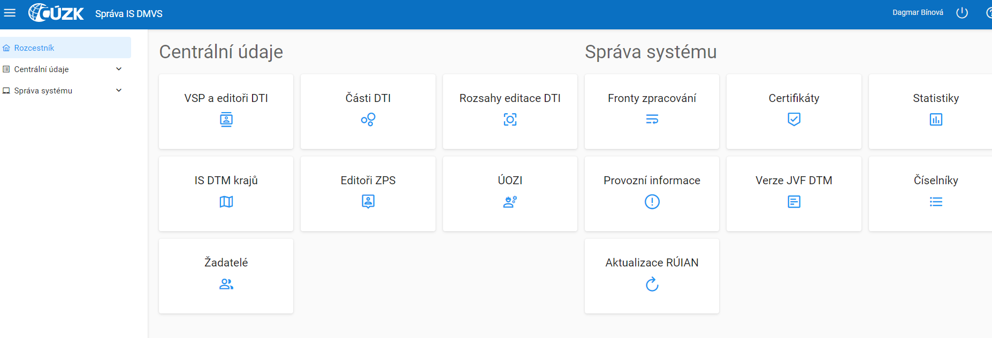
Správcovské GUI – IS DMVS
Digitální mapa veřejné správy – první narozeniny
Dagmar Bínová

Slide 18
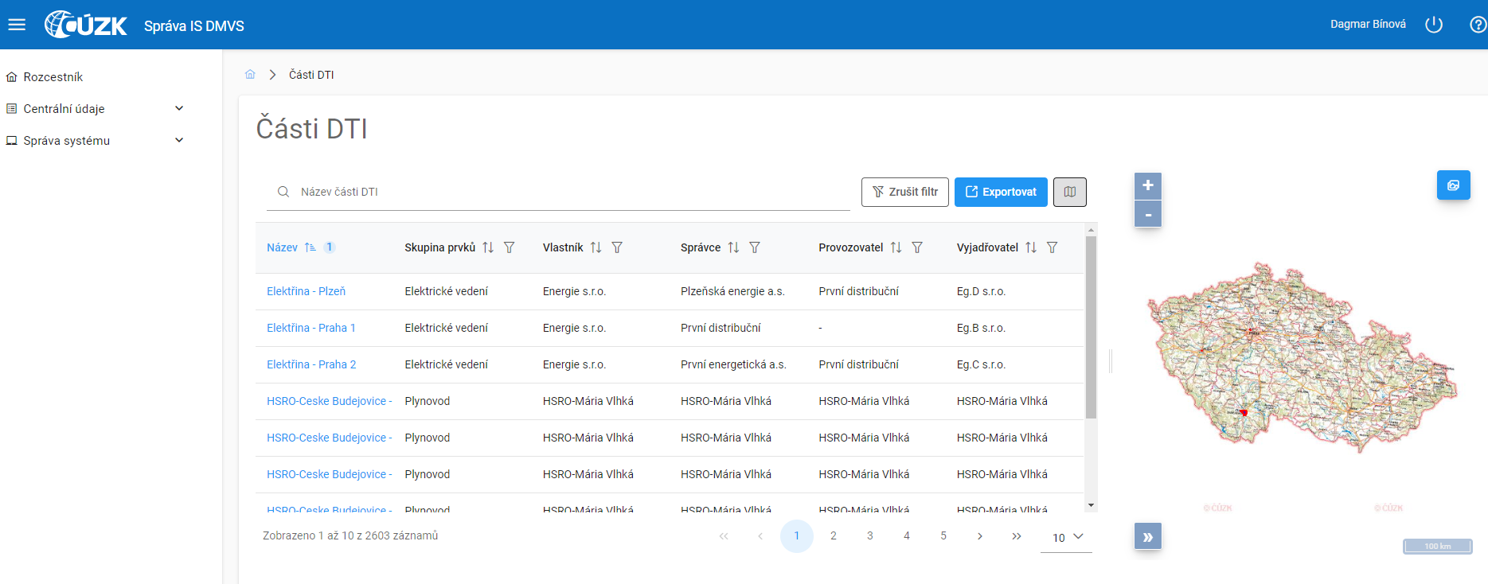
Správcovské GUI – IS DMVS
Digitální mapa veřejné správy – první narozeniny
Dagmar Bínová

Slide 19
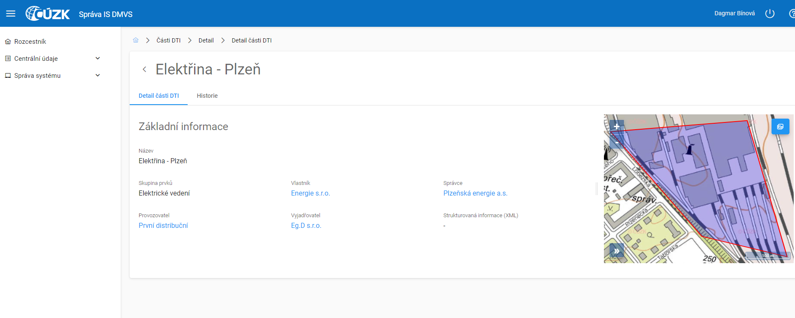
Správcovské GUI – IS DMVS
DMVS – pracovní skupina pro architekturu a řízení ICT
Dagmar Bínová

Slide 20
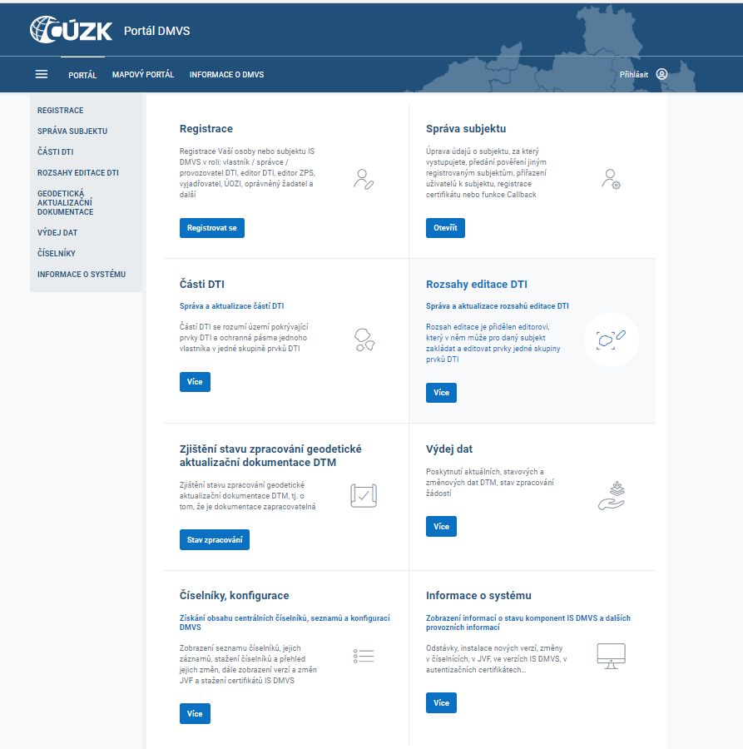
Portál IS DMVS
Digitální mapa veřejné správy – první narozeniny
Dagmar Bínová

Slide 21
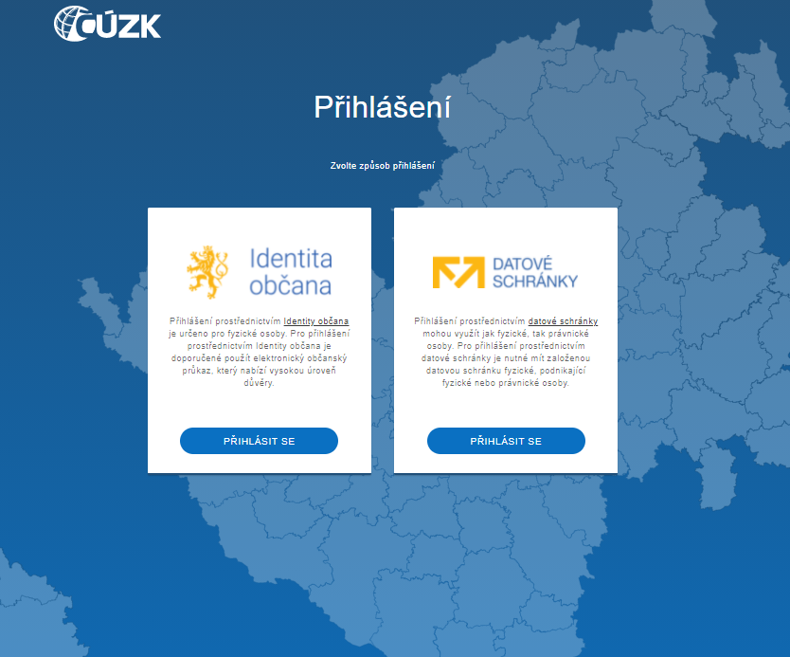
Portál IS DMVS
Digitální mapa veřejné správy – první narozeniny
Dagmar Bínová

Slide 22
Zadání – Digitální mapa veřejné správy
§ 4d odst. 3)
Funkce IS DMVS:
        a) jednotné rozhraní pro zobrazení katastrální mapy, ortofota a DTM krajů,
        b) jednotné rozhraní pro předávání údajů k aktualizaci DTM krajů,
        c) vedení seznamu vlastníků, provozovatelů a správců technické a dopravní infrastruktury, včetně údajů o tom, v jakém území působí,
        d) vedení seznamu editorů DTM krajů.
DMVS – pracovní skupina pro architekturu a řízení ICT
Dagmar Bínová

Slide 23
Zadání – Digitální mapa veřejné správy
Bod 3 – Přechodných ustanovení zákona č. 47/2020 Sb.
- poskytnou vlastnící správci a provozovatelé dopravní a technické infrastruktury na výzvu ČÚZK údaje potřebné pro zprovoznění IS DMVS v části vedení seznamu vlastníků, správců a provozovatelů dopravní a technické infrastruktury, včetně údajů o tom, v jakém území působí.
    Jak naplnit seznam vlastníků, správců a provozovatelů dopravní a technické infrastruktury?
Digitální mapa veřejné správy – první narozeniny
Dagmar Bínová

Slide 24
Verifikační registr IS DMVS
Funkce Verifikačního registru:
        shromáždit dostupné údaje ze stávajících evidencí,
        zpracovat a konsolidovat získané údaje,
        ověřit údaje proti věrohodným zdrojům
        učinit výzvu ČÚZK a oslovit vlastníky, správce a provozovateli DI a TI.
DMVS – pracovní skupina pro architekturu a řízení ICT
Dagmar Bínová

Slide 25
15.6.2022
3Q 2022
12/2022
1Q 2023
Výzva
ČÚZK
Výzva
ČÚZK
Registr
subjektů
Migrace
obce
subjekty
Aktivace!
Registrační formulář
IS DMVS

Slide 26
kraj | registrovaných | obcí celkem | % z kraje | % z registrovaných
Praha | 0 | 1 | 0 | 0,00
Ústecký kraj | 174 | 354 | 49,15 | 5,56
Jihočeský kraj | 318 | 623 | 51,04 | 10,16
Karlovarský kraj | 58 | 132 | 43,94 | 1,85
Jihomoravský kraj | 318 | 673 | 47,25 | 10,16
Olomoucký kraj | 188 | 399 | 47,12 | 6,01
Středočeský kraj | 530 | 1145 | 46,29 | 16,93
Královéhradecký kraj | 199 | 448 | 44,42 | 6,36
Moravskoslezský kraj | 174 | 300 | 58,00 | 5,56
Plzeňský kraj | 250 | 501 | 49,90 | 7,99
Pardubický kraj | 242 | 451 | 53,66 | 7,73
Kraj Vysočina | 429 | 704 | 60,94 | 13,71
Liberecký kraj | 92 | 215 | 42,79 | 2,94
Zlínský kraj | 152 | 307 | 49,51 | 4,86
SUM/průměr | 3130 | 6258 | 50,06 | 100,00

Slide 27
Jak mohou vypadat reakce oslovených?
„Do naší datové schránky dorazil dopis kterému nerozumím. Hovoří se v něm velice obecně o vlastnících, správcích a provozovatelích dopravní a technické infrastruktury. Nevím, co si mám pod tím představit. Dopravní infrastruktura je třeba dálnice D1? Tu nevlastním, nespravuji, neprovozuji. Technická infrastruktura? Ani žádnou jadernou elektrárnu nevlastníme, nespravujeme, neprovozujeme...
Prosím někoho, aby mi jednoduše řekl, o co jde. Nejlépe telefonicky - viz můj kontakt v záhlaví.
Děkuji a jsem s pozdravem,
XXXX YYYYYYYYY
nástěnkář, svačinář, údržbář, jednatel“

Slide 28
Aktuálně řešené problémy
ohlášení, resp. přeohlášení agendy v RPP
vydání testovacího certifikátu pro volání ZR
zlepšení informovanosti obcí
převzetí Jednotného výměnného formátu DTM pod správu ČÚZK
centralizovaný výdej veřejných a neveřejných dat
s vazbou na posun DSŘ navržen posun účinnosti ustanovení týkajících se DMVS/DTM o jeden rok
Digitální mapa veřejné správy – první narozeniny
Dagmar Bínová

Slide 29
IS DMVS – legislativní posun
§ 4d odst. 3)
Funkce IS DMVS:
        jednotné rozhraní pro zobrazení katastrální mapy, ortofota a DTM krajů,
        jednotné rozhraní pro předávání údajů k aktualizaci DTM krajů,
        vedení seznamu vlastníků, provozovatelů a správců technické a dopravní infrastruktury, včetně údajů o tom, v jakém území působí,
        vedení seznamu editorů DTM krajů.
30.6.2024
30.6.2024
30.6.2023
30.6.2024
DMVS – pracovní skupina pro architekturu a řízení ICT
Dagmar Bínová

Slide 30
Kde získat informace o IS DMVS ?
        na webové adrese https://www.cuzk.cz/dmvs
        můžete se přihlásit k odběru novinek prostřednictvím RSS kanálu
        https://www.youtube.com/results?search_query=apg+digit%C3%A1ln%C3%AD+technick%C3%A1+mapa
DMVS – pracovní skupina pro architekturu a řízení ICT
Dagmar Bínová

Slide 31
Děkuji za Vaši pozornost.
dagmar.binova@cuzk.cz
www.cuzk.cz
DMVS – pracovní skupina pro architekturu a řízení ICT
Dagmar Bínová

